Slide 1
액션커맨더 스킬 세부기획서
현재 구상중인 스킬(데모)

Slide 2
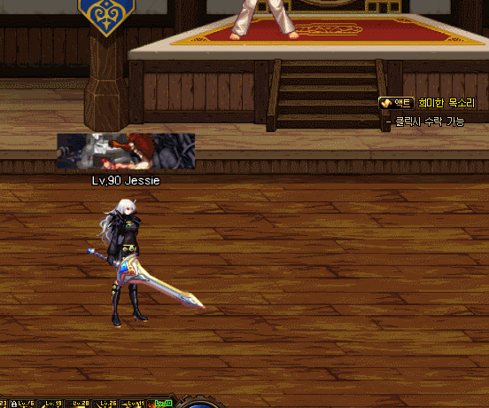
0. 돌진해서 올려베기(확정)
★ 동작설명
돌진하며 적을 올려벤다.
가장 기본으로 주어지는 스킬입니다.
레퍼와 거의 흡사합니다.
돌진(어깨빵)에 공격판정있습니다.
피격당한 상대는 경직+넉백+에어본이 있습니다.
★필요속성
항목 | 내용
커맨드
쿨타임
돌진거리
데미지 | 돌진
 | 베기
히트수 | 돌진
 | 베기
Knock-Back Power
Airborne Power

Slide 3
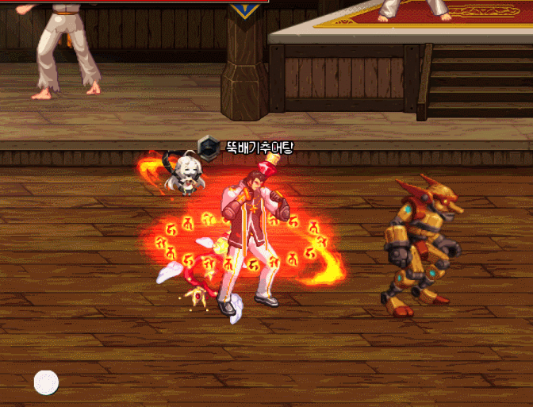
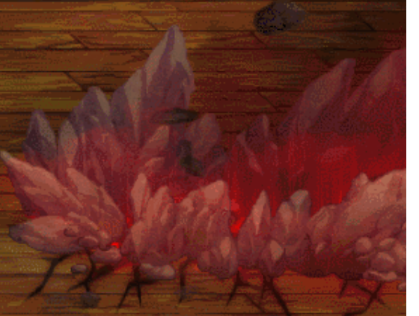
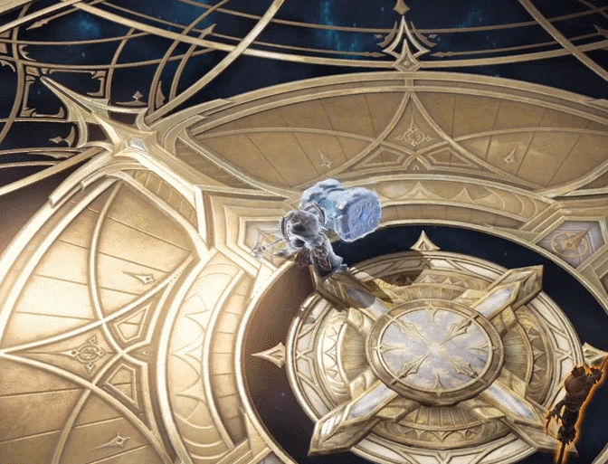
1. 한번 크게 휘둘러서 내려베기(확정)
★ 동작설명
대검을 머리위로 크게 휘둘러 적을 모은 후 강하게
내려벤다
휘두르는 모션에는 공격판정이 없으나 몹몰이 기능이 있습니다. (끌어오는듯한 기의 흐름? 효과)
마지막 타에 전방으로 땅 갈라지는 모션 추가
기모으는건 키다운이 아니라 자체적으로 붙어있습니다.
점프는 하지 않습니다.
★필요속성
항목 | 내용
카르마 색
커맨드
쿨타임
시전시간 (총 프레임?) | 총 n초
 | 휘두르기
 | 기모으기
데미지
히트수 | 1타

Slide 4
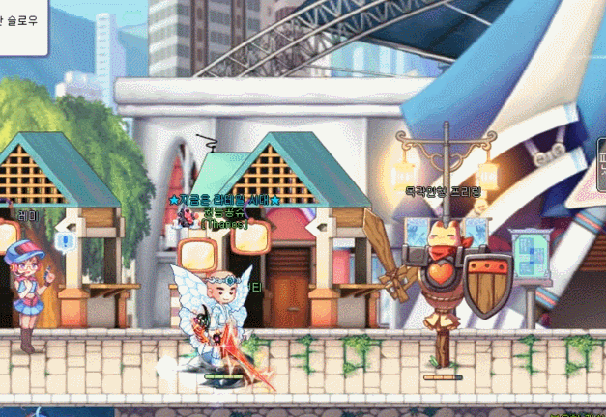
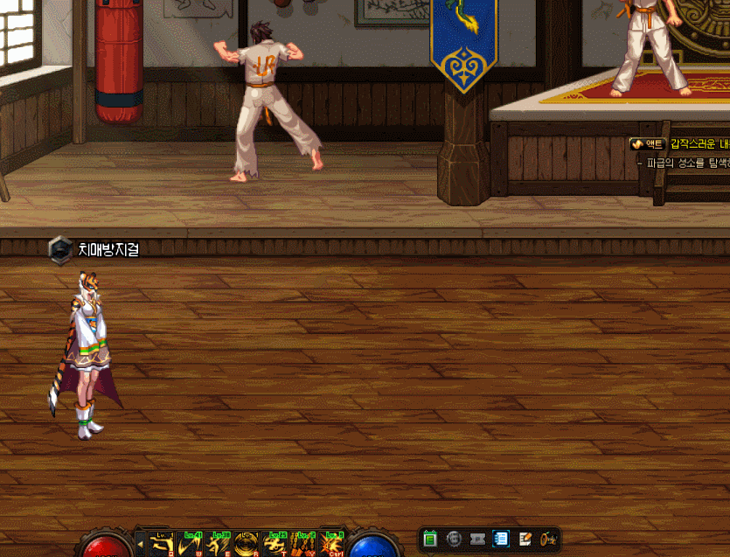
2. 검 던지기
★ 동작설명
검을 부메랑처럼 회전시켜 던져 적을 공격한다
부메랑이다보니 검이 다시 돌아옵니다.
투척,회수 전부 타격판정 있습니다.
★필요속성
항목 | 내용
카르마 색
커맨드
쿨타임
시전시간 (총 프레임?) | 총 n초
투척 거리
데미지
히트수

Slide 5
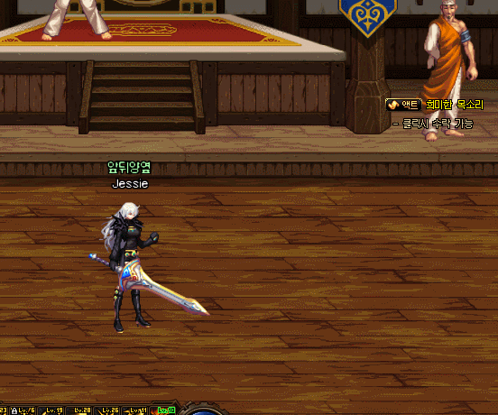
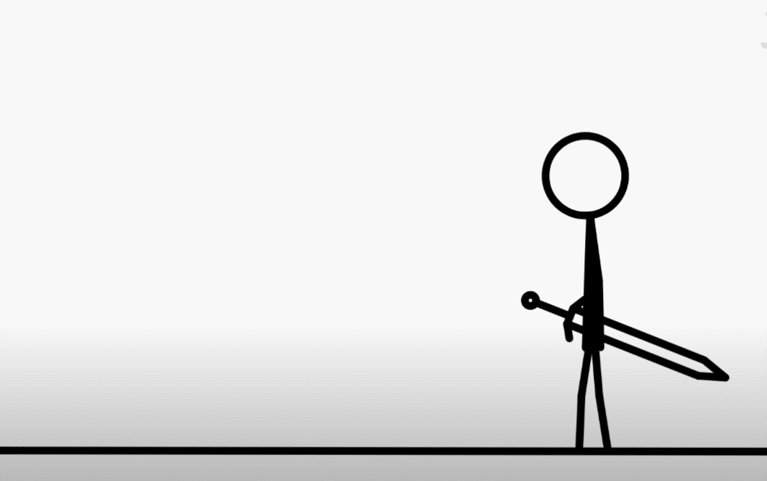
3. 검기 날리기
★ 동작설명
검에 기운을담아 검기를 날려 적을 섬멸한다.
왼쪽 던파 레퍼처럼 샥샥 빠르진 않습니다.
아래 레퍼처럼 검을 베며 검기를 날릴 생각입니다.
베는 판정은 따로 없고 벰과 동시에 검기가 날라가므로 마치 베는것에 데미지를 입는것처럼 보입니다.
차징 없습니다.
종,종,종 3단구성입니다.
★필요속성
항목 | 내용
카르마 색
커맨드
쿨타임
시전시간 (총 프레임?) | 총 n초
투척 거리
베는 횟수 | 3
데미지
히트수

Slide 6
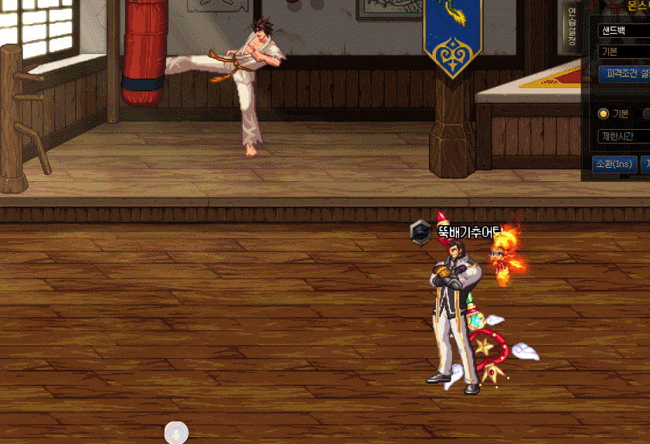
4. 연속 내려베기
★ 동작설명
검을 연속적으로 내려벤다.
마지막 베기때 한 발 앞으로 나갑니다.
내려베는 타수에 따라 모션이 다릅니다
- 1타 : 묵직하고 느리게
- 2,3,4타 : 비교적 빠르게 (점점빠르게는 아님)
- 5타 : 살짝 기모아서 강하게 내려베기
★필요속성
항목 | 내용
카르마 색
커맨드
쿨타임
시전시간 (총 프레임?) | 총 n초
베는 횟수 | 5
데미지
히트수 | 5

Slide 7
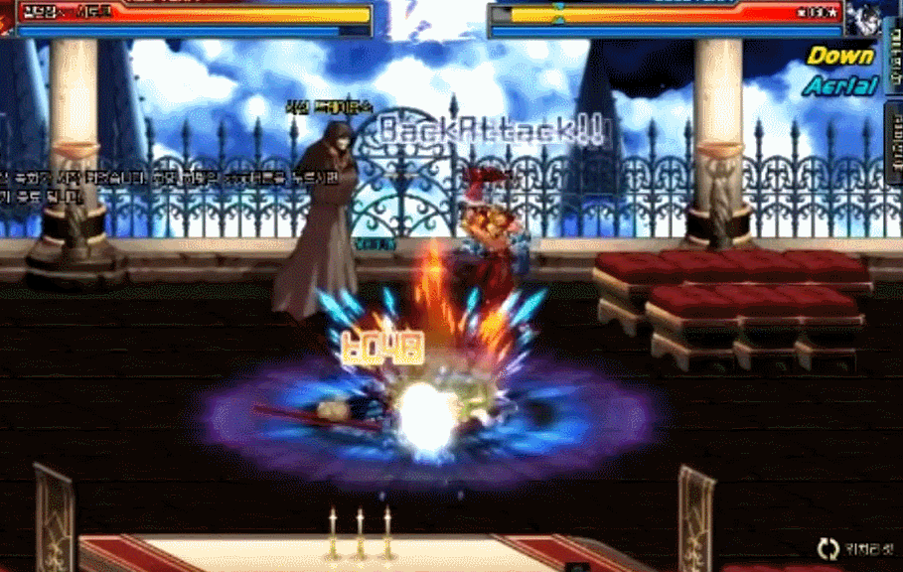
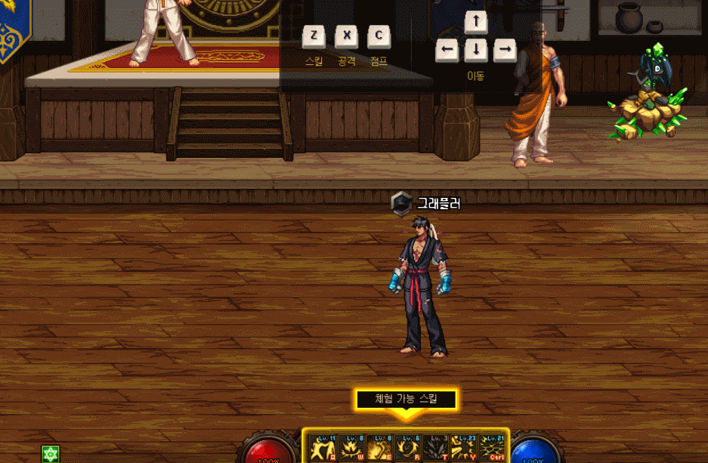
5. 연속 내려베기
★ 동작설명
공중에서 다리로 적에게 강하게 내려꽂는다.
공중에서만 가능한 스킬입니다
사선으로 내려꽂습니다
내려꽂으면 1번 스킬과 마찬가지로 땅 갈라짐 효과가 있습니다.
메이플의 메르세데스처럼 높이제한을 줄까..?
★필요속성
항목 | 내용
카르마 색
커맨드
쿨타임
시전시간 (총 프레임?) | 총 n초
최소 높이
데미지
히트수

Slide 8
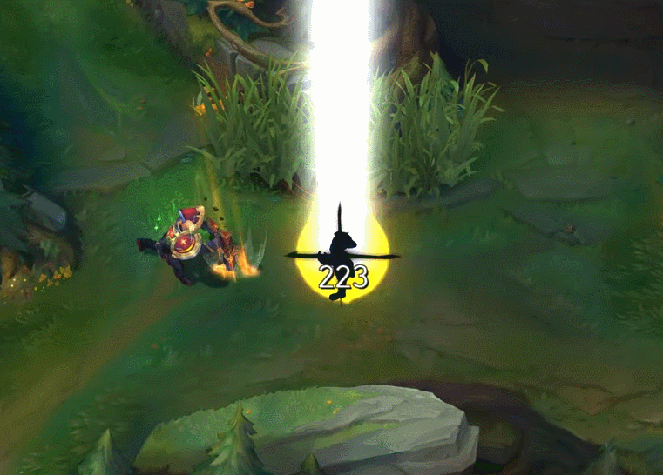
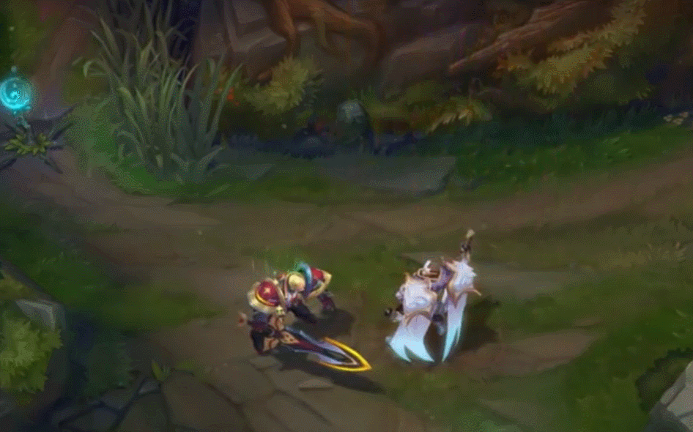
6. 액마시아
★ 동작설명
전방의 거대한 검의 형상을 소환해 낙하시킨다.
궁극기 스킬1 입니다.
롤 가렌 궁극기 생각하시면 간단합니다.
★필요속성
항목 | 내용
카르마 색
커맨드
쿨타임
시전시간 (총 프레임?) | 총 n초
낙하거리
데미지
히트수

Slide 9
7. 하나뭐하지..?
★ 동작설명
여러분의 아이디어를 적극 반영합니다
궁극기 스킬2 입니다.
절대 모르겠어서 그러는거 아닙니다 (진지궁서)
궁극기 하나 더 넣고싶은데 선정한 것 중에서는 뭔가 궁극기스러운게 없네요
★필요속성
항목 | 내용
카르마 색
커맨드
쿨타임
시전시간 (총 프레임?)
데미지
히트수

